Slide 1



从MPP数据库到云原生分析平台的演进及在运营商的典型应用
刘定强 首席技术专家
Notes:
我们知道，数据驱动可以让企业高效运转、激发创新。在数字化转型的今天，您会发现，真正成功的企业都是数据驱动的公司。
在这一切的下面，必然要求强劲的数据处理能力。

Slide 2

想象您的数据库就像披萨
Notes:
假如我们将数据库看作披萨。
在人少、饼小的时候，用一个锅就可以轻松搞定一切。不仅仅是用来做饼、吃饼，甚至拿它来揉面、加配料什么的，都没什么问题。
但如果您的厨艺好，做出来的饼广受赞誉，进而要开个披萨店把美味分享给更多的人，一口锅就肯定无能为力了。

Slide 3
我们今天常见的数据分析架构
ETL
BI / Analytics
OLTP
Databases
DWH
Data Marts
AI / ML
Enterprise
Apps
ODS
3 Party
Apps
SQL
Engines
Events
Data Lake
/ Hadoop / S3
Notes:
数据库也是这样，刚开始的时候业务不多、数据也少，一个数据库管理客户、订单等业务很轻松，出一些经营管理报表也不在话下。
可是随着业务越来越复杂，我们也需要从数据中发掘业务价值。业务数据库支撑不了复杂的分析计算，于是我们把业务数据通过 ETL 抽取出来转换后，建立了独立的数据仓库(DWH)。
仓库里沉淀的数据越来越多，分析需求越来越灵活，访问量也越来越大，传统架构的数据库支撑起来越来越吃力，更不要说机器学习和人工智能要进行预测性分析所需的更高计算能力。于是我们在数据仓库后面，按具体分析场景要求和主题，搭建不同的数据集市，预先进行深度汇总和逆范式处理，降低数据仓库的压力。
数据驱动型企业要对数据变化快速响应，防范风险...。可是传统架构的数据仓库和集市只适合大批量地进行数据处理，无法准实时响应业务变化，于是我们不得不再搭建一层操作型数据存储服务(ODS)来应对。
今天，我们又到了快速数字化转型时代，海量的用户行为数据、产线上的传感器数据…，这些都是我们获得洞察的宝藏。然而我们根本无法期望传统架构数据库能对此做些什么，所以不得不继续堆上数据湖和流式处理，当然还有湖上的各类查询引擎。
这就是我们今天在企业内部经常看到的数据分析架构，Data Lake、ODS、DW/DWH、DM，太多层的数据库或引擎，数据流程越来越长。

Slide 4
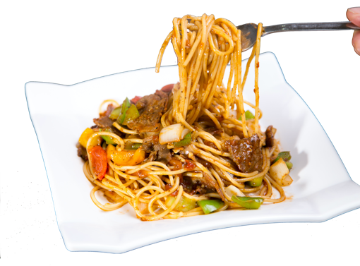
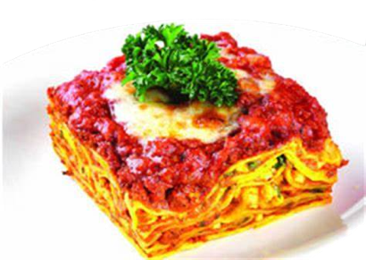
得到的却是“千层面”和“面条”
困于“孤岛”
时延太长
不易一致
质量难控
数据冗余
扩容不易
ETL
BI / Analytics
OLTP
Databases
DWH
Data Marts
AI / ML
Enterprise
Apps
ODS
3 Party
Apps
SQL
Engines
Events
Data Lake
/ Hadoop / S3
Notes:
我们本来要的是“披萨”，结果得到的却是“厚重”的“千层面”和“长长”的“面条”。
这里导致的问题是：
大量的数据在太多层的数据库或引擎之间复制，需要分散在很多环节中处理。数据处理流程长、而且非常耗时。
正因为流程长还很耗时，不同环节拿到的分析结果很难一致，造成了很多困扰。
数据在太多环节中流动，变更和数据质量控制非常困难。
而且，数据在各个层之间的孤岛中大量冗余，与各个数据库捆绑，扩容很不容易，缺乏足够的弹性。
造成这一切的根源，就是我们采用的数据库架构陈旧，缺乏足够的性能和扩展能力。

Slide 5
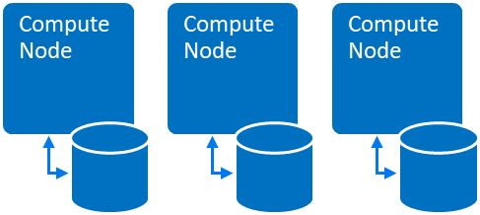
用多个节点来提供数据库服务
分段1
分段2
关系数据库基础不变
标准SQL
ACID事务
分段3
Notes:
为了更多人的口福，就需要更多的“锅”来做“披萨饼”。
为了对海量数据的更快完成复杂计算，我们也需要更多的服务器来提供数据库服务。
这里我们假设用三个节点。我们需要把数据分成三段，每个节点负责管理大致相等的一段数据，所做的工作量也大致相同。
这也是为什么 MPP 数据库要求采用相同性能配置的服务器，否则会因为短板带来性能惩罚和资源浪费。
无主节点 vs. 有主节点
ACID事务 vs. 无事务、或无跨语句事务

Slide 6
用多个节点来提供数据库服务
计算
节点
计算
节点
计算
节点
Notes:
数据是有位置属性的。“数据在哪里就在哪里计算”，这是 MPP 数据库性能高于数据湖的根本原因。
这里的扇形表示存储在每个节点中的数据分段。当然，实际情况要稍微复杂些。
由于单块磁盘的容量和性能都是不够，所以我们需要多块磁盘来一起存放数据。
我们很难承受磁盘故障导致丢失数据的麻烦，因此一般会在这些磁盘上建RAID来保护数据。

Slide 7
用多个节点来提供数据库服务
计算
节点
计算
节点
计算
节点
Notes:
就算一个磁盘发生故障，数据不会丢失，也不影响数据库继续使用。

Slide 8
用多个节点来提供数据库服务
计算
节点
计算
节点
计算
节点
K-Safety vs. Mirror
Notes:
这还不算完，CPU等故障可能会导致整个节点故障。我们可能让数据库受一个节点故障的影响。
因此，我们有了 K-Safety 的概念来容错，它们基本上是相邻节点上数据的副本。
K-Safety vs. Mirror
1. 并发任务在节点故障时吞吐能力更好，以为节点之间可以相互帮忙
2. 自动维护，在大规模部署时可以使用机架感知，提高可用性

Slide 9
用多个节点来提供数据库服务
计算
节点
计算
节点
计算
节点
一个表只有一种还是多种分布和排序方式?
Notes:
……当然，这也还不是故事的全部……
为了更好地支持不同类型的分析查询的性能，一些表可能还有额外不同分布和排序方式的存储方式，我们称它们 Projections（这里借用了关系代数的名词或动词 Projection）。
管理数据在节点之间分段，Projections 和它们的伙伴（用于实现容错的 Pprojections，被称为 Buddy Projections），并使它们井井有条是一件繁琐的事情！但所有这些都有 Vertica 在帮我们自动管理，不用担心。
有序存储 vs. 无序存储

Slide 10

背后的创新历史
Mike Stonebraker
14年图灵奖获得者
亲手创建了:
Ingress
Postgres
Vertica
...
Notes:
为大数据提供可扩展、高性能的分析平台，是关系数据库大牛、14年度图领奖获得者 Michael Stonebraker 创建他的第三代关系数据库 Vertica 的初衷。

Slide 11
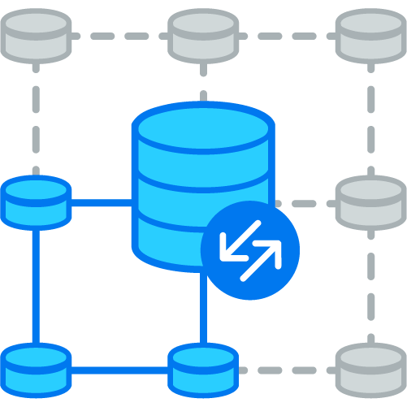
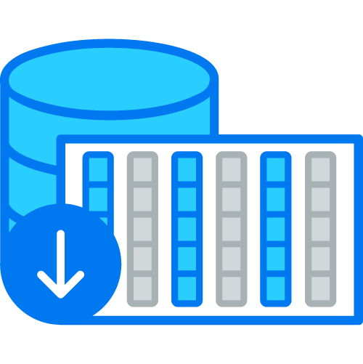
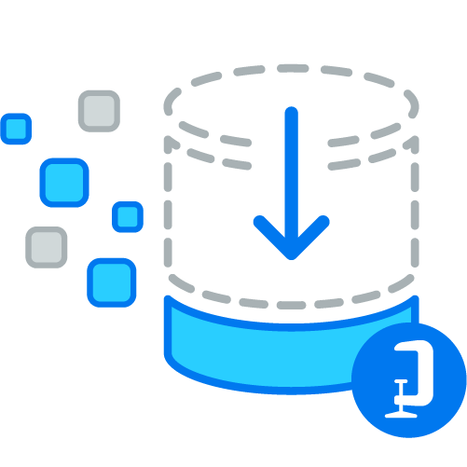
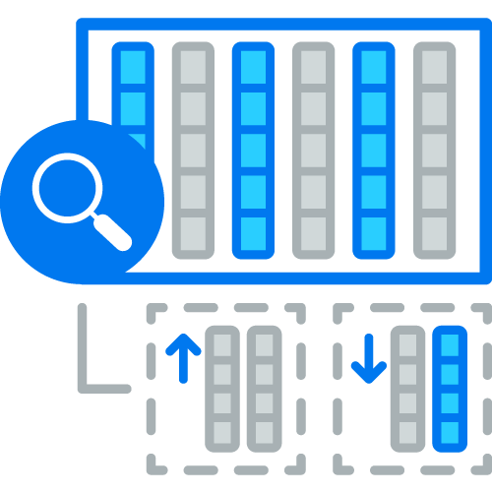
节点1
节点2
节点N
性能根植于 Vertica 的核心架构
磁盘
磁盘
磁盘
大规模并行处理
列式存储
高级压缩
性能优化的Projections
节点内、节点间并行，无主节点、无单点故障，
线性扩展以支持更快的性能或更多的用户
只读取必要的数据，
降低 I/O 提升性能
减少高达90%的存储空间，进一步降低 I/O 提升性能
对查询优化的存储格式，
实时聚合、自动扁平化
自动化辅助设计优化
比传统数据库 快 50x ~ 1000x
比 Hadoop 等数据湖 快 1 个数量级
不牺牲ACID事务和SQL标准特性，性价比更高
Notes:
到这里，我们简单总结一下。 Vertica 就是这样专为大数据分析构建的、 MPP 架构的关系数据库。
除了 MPP 架构外，列式存储和计算也是 Vertica 最主要的架构特点。
Vertica 的 MPP 架构，主要特点是所有节点对等，没有主节点，无单点故障和瓶颈，很容易从几个节点扩展到数百个节点，数据量从 TBs 扩展到 10PBs 量级。
列式存储和计算技术能提供更高的分析性能，比传统数据库方案具有更高的压缩效果，可以节省 90% 存储空间，大幅节省 I/O 开销。
Vertica 独到的 Projections 技术是 MPP 架构和列式存储的具体体现，从比关系表更低的层级、透明地、为查询性能优化数据存储方式，在分析领域提供了深度性能优化和更广阔的适用能力，而且还提供自动辅助优化设计工具。
因此，与传统数据库相比，Vertica 通常可获得 50~1000 倍的能提升；比 Hadoop 生态也快 1 个数量级；而且不牺牲ACID事务和SQL标准，兼容性好。
性能好扩展能力强的Vertica 得到了很好的客户口碑，也获得了市场的称赞，不愧为“最快最好的 MPP 数据库”这一称号。

Slide 12
难题0：批量和实时、仓库和集市难统一
BI / Analytics
ETL/ELT
批量处理聚合能力
并发分析查询能力
DWH
大批量吞吐能力
Data Marts
算法并行
计算能力
AI / ML
ODS
Stream
并发即系查询能力
时效性
微批量吞吐能力
Events
Notes:
批量和实时、仓库和集市等分析应用的关键能力要求有差异，难以统一

Slide 13
难题1：扩容耗时长
计算
节点
计算
节点
计算
节点
计算
节点
Notes:
到目前为止，一切都完美。
随着业务和数据量的持续增长，我们需要添加节点以提高性能和数据容量……

Slide 14
难题1：扩容耗时长
计算
节点
计算
节点
计算
节点
计算
节点
Notes:
节点添加过程中，每个现存节点上的数据都需要被分割出来一部分，分配到新节点上。
实际上 Vertica 中的每个 projection 都是如此被分割和重新分布的。

Slide 15
难题1：扩容耗时长
计算
节点
计算
节点
计算
节点
计算
节点
Notes:
当然，支持高可用的每个 buddy projections 也必须被重新分布。

Slide 16
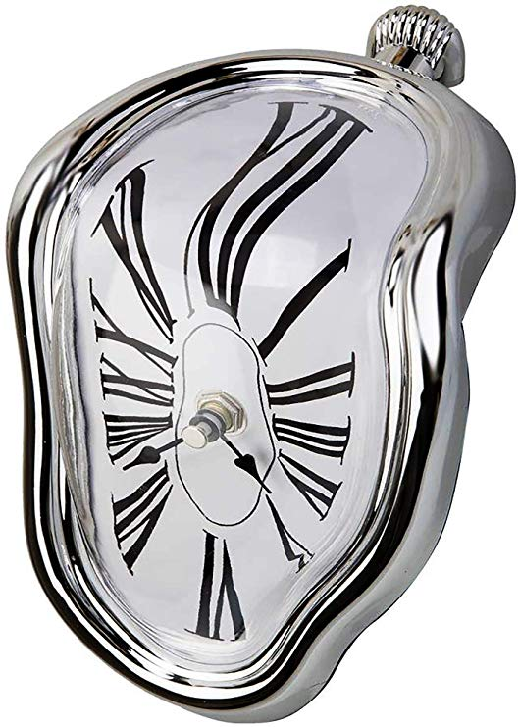
难题1：扩容耗时长
很耗时！
而且还要求新设备能力相当
尽管有一致Hash、增量备份
Notes:
重新分布需要拆分和移动大量数据，非常耗费资源，数据库性能很受影响。而且为了防止意外，一般在开始之前还要进行备份。
好在，Vertica 一开始就采用一致 Hash 分段存储，每个节点尽可能保留更多的数据；而且也支持增量备份。这样可以节约很多时间，Vertica 在市场上的 MPP 数据库中已经算是很快的了。
但是生产上数据库通常都比较繁忙，数据量也比较大，一般可能还是需要几个、或十几二十个小时。当然如果允许暂停业务的话，时间可以短一些。

Slide 17
难题2：节点越多并发就越好？
*大批处理: 千亿行交易关联和维度分组汇总处理
*定制报表: 数亿行宽表聚合分析
分库也解决不了！
Notes:
MPP 数据库里，添加的节点越多，吞吐吞吐能力（并发能力）真的就会更好吗？
其实有点像盲人摸象一样，从不同角度来，得到的结论可能不一样。
对于大批量数据处理业务，需要更多的计算能力。节点越多，每个节点要处理的数据就越少，所以性能越好、吞吐和并发能力就会提升。
几亿条热数据以下的固定报表或仪表盘并发查询，一般用几个节点来计算性能就足够好了。节点越多，分布式开销就越大，反而会拖累性能和吞吐能力（这就是为什么大型互联网企业的交易系统要分库了）。

Slide 18
难题3：修复故障节点也很耗时
计算
节点
计算
节点
Compute
Node
Notes:
另外还有一个实际问题，如果一个节点坏了需要修复…

Slide 19
难题3：修复故障节点也很耗时
Compute
Node
计算
节点
计算
节点
Compute
Node
也很耗时！
分库也解决不了！
Notes:
如果硬件彻底损坏、需要用新服务器替换，或者故障时间太长，可能需要从其他节点中的冗余拷贝复制大量数据，这也是很耗费资源和时间的。

Slide 20

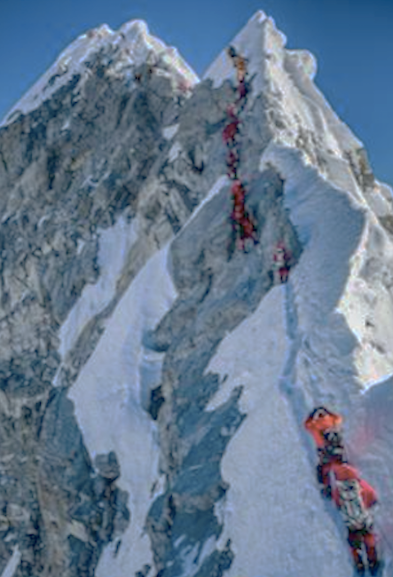
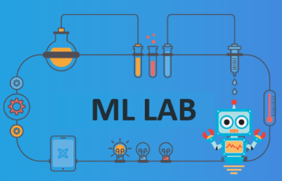

难题4：机器学习规模化应用困难重重
数据完整性
处理能力
成本
挑战
数据管理
安全
科学
机器学习应用
性能可扩展
Notes:
实现了把数据孤岛统一在一个高可用、高可扩展性能的分析平台上以后，就可以更好地让机器用算法来自动帮我们更高效地发现埋藏在海量数据中的规律和洞察，更好地发挥数据的价值。
但是，目前企业级规模应用机器学习也面临着障碍。
大部分用户都在购买和实施单独的机器学习平台，这意味着需要增加额外的成本。
由于内存和计算能力的限制和可扩展性不足，无法处理大数据集，需要降低采样。这往往会导致不准确的预测。太小的训练数据集合意味着预测结果欠准确。
将数据从一个平台移动到另一个平台并进行数据整合，需要较长时间才能完成。而且也面临数据一致性、安全性等方面的问题。 一位客户告诉我们，他们曾经每晚要花四个小时从数据仓库导出最新的数据，以便为他们的 CEO 提供收入预测分析。 但是由于移动数据需要花费时间，他们的预测结果只能在较高的汇总层级上，这意味着 CEO 无法看到按地区或产品线的收入预测。
得到的模型还要在生产应用上实现，需要花大量时间才能真正投产。投产后模型的迭代周期同样需要很长时间。

Slide 21
海量数据增长
云
ML/AI 创新
Notes:
因此，海量数据的快速增长，导致分析领域还有一些问题需要解决。这些问题解决不好，分库、进而造成数据孤岛的现象还会继续发生。
云计算的按需供应的理念激发了很多技术创新，使我们可以随时获得足够的计算资源、和几乎无限容量的廉价对象存储。
这些创新技术使我们有机会能够统一数据孤岛，让大量有价值的数据能够被即时地处理和分析利用。而且我们还可以让机器、用算法来帮我们更高效地发现埋藏在海量数据中的规律和洞察，也就是人工智能、机器学习或数据科学。

Slide 22




尊重市场发展的创新
数据库内机器学习
分离计算和存储资源
与Kafka，Spark和其他开源创新集成
适用于Apache Hadoop的SQL 分析引擎
MPP列存和分析
与广泛的BI / ETL工具生态系统集成
上云
Notes:
Vertica 建立在节点本地列式存储的 MPP 架构上，该架构专为规模和性能而设计，为开放架构而构建，对基础架构透明。Vertica 从 2007 年就开始支持 AWS，Google 和 Azure 等公共云和 VMware 等私有云部署。我们看到了 Hadoop 数据湖的兴起，并了解了需要在数据所在位置就地分析，我们在 Hadoop 上使用 Vertica SQL 拥抱了数据湖模型，然后与各种主流的开源和生态系统工具集成。
Vertica 也相信机器学习的力量。 这个我们稍后再说。
我们采用的最新创新之一，是将计算与存储分离。正如我之前说过的，云提供商提供了这种下一代体系结构，以确保他们可以准确地提供其客户所需的东西……更多的计算、或更多的存储空间。计算与存储的分离是数据中心架构的一个重要里程碑。

Slide 23
批量和准实时分析融合
多种排序和分布方式存储、实时和批量数据加载、实时聚合、自动宽表
A | B | C | D | E | F | G | H | …
Dim1
Dim2
Fact
Flattened(自动宽表)
实时流
Dim3
Dim4
Projections
批量处理和快速分析
批量数据
A
B
D
C
E
A
B
D
准实时分析
A
sum
cnt
高并发高性能实时聚合
高并发高性能实时关联
排序、编码压缩(和分布)
实时聚合
Notes:
1. 为了满足数据快速批量处理和分析，Vertica从一开就采用了基于X86开放架构的大规模并行处理的列式存储和计算技术，数据有序压缩存储，不再需要索引来浪费时间和空间，让用户不再被专有基础设施锁定。
2. 为了满足分析对数据更高时效性的要求，Vertica一开始就提供了实时数据加载技术，可以在同一个平台轻松实现实时和批量数据加载相结合，帮助应用透明底实现了大数据Lamda架构。
可扩展、性能卓越的Vertica帮助用户放飞了理想，更高的需求也接踵而至：
3. 应用系统希望能让更多的终端用户快速得到分析结果。为此，Vertica在海量数据基础上创造性地提供了数据实时预先聚合存储，在数据加载同时就完成聚合存储，可以大幅降低分析查询I/O等资源开销，从而提升吞吐能力。
4. 实时分析应用没有了批量数据模型转换的时间窗口，但仍然希望能基于宽表模型减少关联、降低查询复杂程度、提高性能和和高并发吞吐能力。为此，Vertica创造性地提供了自动宽表功能，在加载数据的同时就根据表缺省值定义规则自动实时填充维度数据。
全球最大的、不生产水果的“水果”公司就是利用Vertica的这些实时数据加载、实时聚合和自动宽表技术，进行音乐下载用户行为实时分析的。

Slide 24
计算与存储分离
计算
节点
计算
节点
计算
节点
计算
节点
Notes:
把数据分散在每个节点中，我们称这种经典的 MPP 部署模式为企业模式。

Slide 25
计算与存储分离
计算
节点
计算
节点
计算
节点
计算
节点
Notes:
接下来，假设存在所有节点都可以访问的持久共享存储。

Slide 26
计算与存储分离
计算
节点
计算
节点
计算
节点
计算
节点
Notes:
让我们将分段的数据都移到共享存储中，原来的节点仍将负责各自分段数据的处理和查询。节点不再需要附加的存储来保存其数据段。
这看起来像什么，Oracle RAC, 数据湖？ 历史已经多次证明过，数据离计算太远会带来什么问题？

Slide 27

计算与存储分离
计算
节点
计算
节点
计算
节点
计算
节点
Notes:
这个问题就是，共享存储对大量节点的并发访问来说速度很慢！ 真的太慢了！
不仅仅是存储访问瓶颈，还有网络延时。

Slide 28
计算与存储分离
计算
节点
计算
节点
计算
节点
计算
节点
Notes:
Vertica 的解决方案是在每个计算节点上添加一个缓存层， 我们称之为 Depot。
节点上作为缓存的存储就是普通磁盘，它不需要 RAID 来保证持久性，因为持久性的拷贝位于“公用存储”（有别共享存储）中。
大多数分析场景都集中在数据库的“热数据”部分，可能是过去 30 天，24 小时或几分钟。因此，作为缓存的 Depot 一般不会包含全部数据，它只要能放下这个工作数据集，就足够保证性能与以前无公共存储的时候相当了。
自动区分冷热数据、并只保留热数据，实现不用分表但达到分表的效果（想想多年前人们为什么要分表？）。
这样，就无需频繁地从S3中获取文件而保证分析性能，也不必为太多的冷数据浪费节点本地存储。

Slide 29
计算与存储分离
计算
节点
计算
节点
计算
节点
计算
节点
S3等公共存储
Notes:
但是我们还是有点担心公共存储的扩展能力。
云浪潮带来的创新技术之一， S3 对象存储，具有可扩展的容量、吞吐能力和并发能力。与传统的块存储不同，它擅长的使用模式是“大文件无修改顺序读写”，适合 “一次写入，多次读取”的应用场景。
幸运的是这正好适合专注于大数据分析的 Vertica，它一开始就采用的列式存储模式，它们不需要修改，只在必要的时候被合并和替换。
我们不得不再次佩服 Vertica 的创立者在近二十年前的远见卓识。今天那些只是把 PostgreSQL 或 MySQL 数据库集群简单改造成 MPP数据库的，要改写出一个高性能、稳定可用的、基于对象存储的存储引擎，难度和代价可见一斑。
事实证明，S3 对象存储（或类似的 HDFS）是公共存储的理想选择。
尽管历史总会发生很多看起来惊人地相似的事情，但这里往往包含着重要的不同和创新。

Slide 30
计算与存储分离
计算
节点
计算
节点
计算
节点
计算
节点
S3等公共存储
Notes:
就这样，公共存储保证数据持久性，并行计算与存储分离的架构实现了。
计算节点各司其职，自动冷热数据区分，本地缓存保证不牺牲性能。
这就是 Vertica 新的计算存储分离部署模式，我们叫它 Eon 模式（代表“新纪元”的意思）。

Slide 31
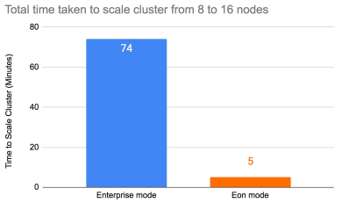
快速扩展以提升性能、吞吐能力和并发能力
计算
节点
计算
节点
计算
节点
计算
节点
在月底或日终时，可增加额外的节点来提升性能：
处理更多数据、查询和负载
响应更多用户的请求
计算
节点
计算
节点
计算
节点
计算
节点
S3等公共存储
Notes:
计算存储分离后，计算节点不再被大量数据绑定，无需重新分布数据就可以快速添加或删除节点，从而实现分钟级快速弹性扩展和收缩。
将节点添加到群集后，它将订阅一个或多个分片，从而增加对应分片的计算能力。
在这个示例里，节点5订阅分片1(黄色)，响应分片1相关的服务请求。同样，节点6订阅分片2(绿色分片) ，节点7订阅分片3(绿色)。节点8订阅分片4(红色)。
现在，我们这里有两个执行组，可以同时运行两倍于以前的负载，从而提升吞吐能力(每秒完成任的务个数)和并发能力。
当然我们也可以让两个节点来共同完成以前一个节点的任务，从而使性能翻倍。
实际上，是 Vertica 的负载均衡策略在背后帮我们自动完成了这些选择执行任务节点的工作。
扩容性能指标(10TB数据8~16节点)70分钟提升到5分钟。

Slide 32
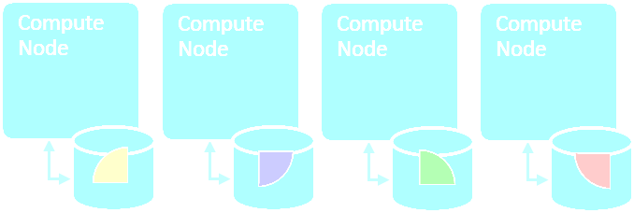
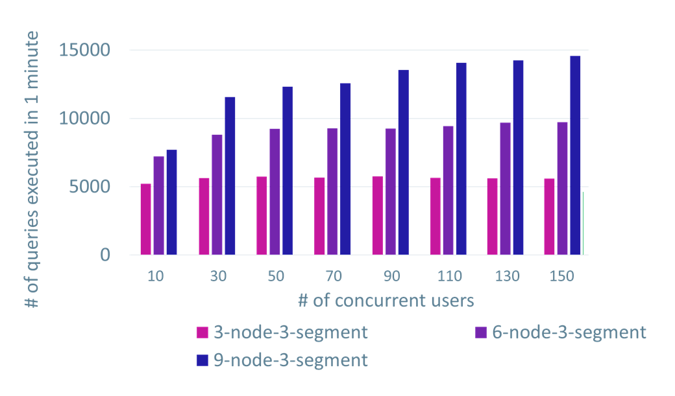
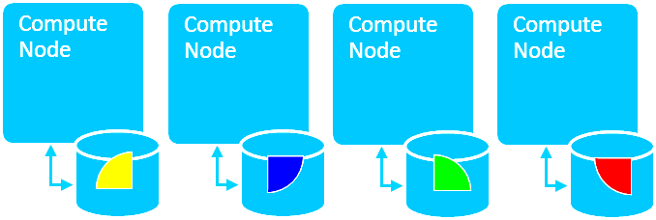
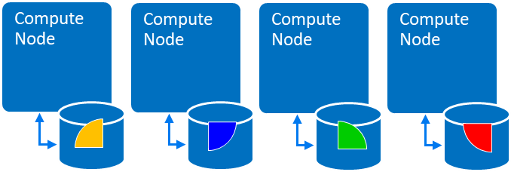
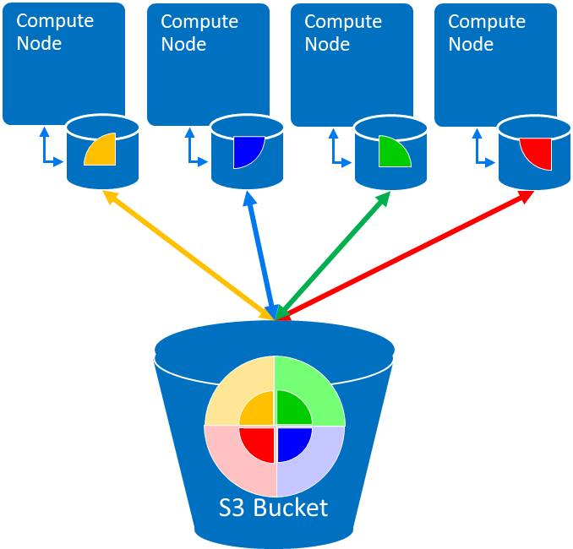
吞吐能力和并发能力横向扩展效果
Notes:
那扩展的效果如何呢？ 我们来看一个对一般 MPP 数据库比较有挑战的例子，高并发的固定报表或仪表盘类访问。
实测结果是，3个节点可以做到每分钟完成 5千 多个查询(20个并发左右达到峰值)；6个节点每分钟可以完成 近1万 个查询(50个并发左右达到峰值)；9个节点每分钟可以完成 近1万5千个查询(100个并发左右达到峰值)。
吞吐能力和并发能力横向扩展得非常好。

Slide 33
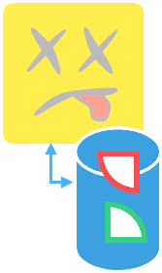
快速修复故障节点
计算
节点
计算
节点
计算
节点
从 S3 等公共存储按需逐步预热缓存，可以快速恢复或替换发生故障的节点
S3等公共存储
Notes:
解决了添加节点的难题后，我们再来看看前面提到的故障节点修复慢的问题。
同样在计算存储分离后，计算节点不再被大量数据绑定，修复故障节点也不需同步数据，只需要重新订阅就新，通常在分钟级别就能完成。非常完美！

Slide 34
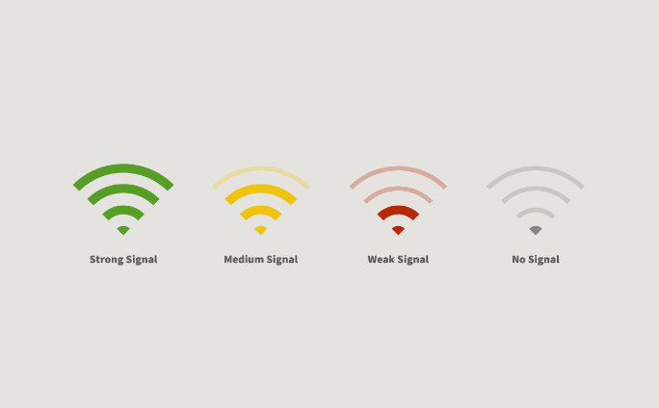
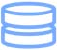
相同的数据，用子集群支撑不同负载和租户
数据加载处理
仪表盘
月末报表
计算
季节性负载
即席查询
数据科学
S3等公共存储
不同子集群可以用跨代的设备
公共存储
Notes:
计算和存储分离后，一个节点既可以负责一个分片（就是以前企业模式的分段），也可以负责多个分片。
同样地，数据库也不一定需要所有节点才能提供正确的服务，只要有足够的分片就行。
这样的好处是，我们可以把集群的节点划分为一个或多个节点数不一的子集群。
任务被隔离在子集群中，不会跨越子集群边界，减少了分布式事务协调的开销提升性能，不用分库但达到分库的效果（想想多年前为什么有那么多的分库方案？）。而且不同子集群还可以采用不同性能配置的服务器，不再会因为短板带来性能惩罚和资源浪费。
除了日常需要的数据加载和处理、常规报表和仪表盘，我们还可以为季节性峰值负载、月末报表、临时性的数据科学等不同负载或不同团队的应用，分别按需创建相应的子集群，实现多租户模式。相互隔离，互不干扰。
当计算能不足时，可以快速添加更多的子集群，不用的子集群也可以随时关闭，从而实现快速弹性扩展和收缩，让高效的云经济模式真正得以实现。

Slide 35
计算存储分离的云经济效益
100TB 数据
用法
仅对近期数据进行仪表盘操作 （需要6个节点）
季末重要分析 （需要30个节点）
AWS 资源成本
资源 | 每月成本
c3.8xlarge | $1,229.76
EBS per GB | $0.100
S3 per GB | $0.023
*Nimbus is code name of Eon
Notes:
我们看看在云经济模式下的实际效益。
假设 100TB 的数据，应用场景是：
常规报表类分析需要 6 个节点；
季度末高峰业务需要扩展到 30 个节点。
如果用经典的 MPP 部署模式，数据必须存放在 EBS 盘上，而且必须按照最高负载要求配置 30个节点。这样 3 个月基础设施成本大约是 $120K。
如果采用计算存储分离模式，完整数据被保存在便宜的 S3 对象存储中，平时配置 6 个节点，到季度末快速扩展到 30 个节点，用完后就再立即缩减到 6 个节点的日常水平。这样 3 个月基础设施的成本大概只有 $20K 多一点。
可以节约近80%的成本！这就是计算存储分离模式的云原生分析数据库弹性扩展带来的神奇经济效益。

Slide 36









Vertica 计算存储分离(Eon Mode)
多云，混合，随处部署
分钟级快速线性扩展基础架构 弹性扩展应对工作负载变化、季节性或高峰负载时期
计算
节点
计算
节点
计算
节点
计算
节点
计算
节点
隔离分析工作负载，提升性能 子集群隔离工作负载并，提升并发/吞吐能力，多租户
缓存
缓存
缓存
缓存
缓存
简化数据库操作，数据容易共享 快速部署，极速恢复故障节点，出色的工作负载均衡
S3/HDFS/…
Google cloud platform
闲时休眠，用时开启 需要分析时可快速开启，不需要时可随时休眠计算节点
Notes:
Vertica 从 2018 年 5 月就推出了计算存储分离的 Eon 模式，Eon 模式是 Vertica 的一个新的部署选项，不是不同产品。
我们采用多云策略，既支持主流的公有云、混合云，也支持 Pure Storage、Minio 和 HDFS 等这些可在企业本地部署的对象存储和分布式存储，保证 Vertica 可以随处部署，无论是在各种云上，还是在企业内部。
总结起来：
Eon 模式不仅允许 Vertica 快速、灵活地扩展所需的特定计算或存储。
最受欢迎的功能之一是能够隔离工作负载、不对其他应用产生负面影响的能力，按需分配资源，提升并发或吞吐能力。
而且还大大简化了数据库操作，包括快速部署、极速恢复故障节点、出色的工作负载均衡，共享同一份数据支持各种应用。
需要分析的时候可以按需快速开启，不需要时可随时休眠计算节点，以节约成本。这是云经济能发挥效力的关键。

Slide 37

Vertica库内机器学习和高级分析
机器学习
高级分析
统计摘要
离群点检测
支持向量机
模型统计信息
时间序列
随机森林
ROC表格
速度
归一化
会话化
逻辑回归
错误率
标准SQL
行为模式匹配
不平衡数据处理
线性回归
库内评分
日期/时间代数
提升表
扩展性
采样
岭回归
速度
窗口/分区
混淆矩阵
朴素贝叶斯
大规模并行处理
数据类型处理
缺失值补齐
扩展
交叉验证
R平方
序列
任意部署
更多…
更多…
均方差
安全
更多…
业务理解
数据分析和 理解
数据准备
建模
评估
部署
库内并行计算的算法
机器学习
时间序列
地理位置
行为模式匹配
SQL
SQL
SQL
SQL
SQL
Notes:
Vertica 相信机器学习的力量。多年前我们就开始研究数据库内学习算法，因为我们看到了 MPP 架构可以带来的性能优势，同时还具有被广泛使用的 SQL 语言的能力。 但是我们很快就意识到，实现机器学习的功能不只是算法。 众所周知，数据准备，模型训练，模型评分和评估相结合至少是将项目转化为生产用例所需的工作的 80％。 因此，我们在 Vertica 数据库中内置机器学习各个环节都需要的相关函数，这样就可以在数据库内完成整个端到端的机器学习处理流程。
灰色框部分展示了 Vertica 的数据库内机器学习特性为客户提供的内容，包括常用的回归、分类、聚类算法。重要的是Vertica提供丰富的高性能 SQL 功能帮助我们快速进行数据理解和准备、模型评估等工作，节省大量时间。
采用 Vertica 库内机器学习方法，是在数据所在的地方训练模型，也是在数据所在的地方运行模型，而不是将数据传输到开发模型的单独平台；
同时 Vertica 象管理普通查询任务一样，为机器学习任务提供细粒度的资源隔离和管理等负载管理功能，可以同时并行执行很多模型的训练、评分、快速评估迭代任务，确保始终是用最新状态、最有效的模型来进行业务预测分析。
这就是Vertica的库内机器学习方式，把将机器学习放到数据所在的地方运行，加快速度并提高预测准确性。
我们尊重社区想要使用的数据科学平台和首选语言。因此在 Vertica 里，既可以用SQL完成所有机器学习的过程，也可以用数据科学家喜欢的 Python 等语言和 API 做完全相同的事情。我们还支持把 TensorFlow 和其它业界标准模型语言描述的现成模型导入到 Vertica 数据库中，在数据所在的地方进行高效的预测分析。

Slide 38

















无缝集成不断发展的大数据生态系统
数据转换
用户定义的函数
商务智能和可视化
R
Java
C++
Python
SQL
地理位置分析 | 实时 | 文本分析
事件序列 |  | 行为模式匹配
时间序列 | 机器学习 | 回归
ODBC
JDBC
ADO.NET
OLEDB
消息流
自定义加载
自定义存储
抽取、转换、加载
安全
就地分析外部数据(外部表)
Google cloud platform
AliCloud
Notes:
从一开始，我们就知道在大数据生态系统中将扮演什么角色。 我们与 Informatica、Attunity、Kettle 等 ETL 工具集成，内置 Kafka 流式引擎的连接器，与 Spark 无缝集成，并欢迎各种 BI 和可视化工具，如Tableau，LogiAnalytics，Looker，MicroStrategy 等。 我们支持客户所需的各种平台，并且支持就地分析存储在 HDFS 和 S3 对象存储中的开放数据格式，例如ORC 和 Parquet。 我们是推动大数据架构发展的引擎，但我们将始终尊重并与市场创新相融合。

Slide 39
以数致胜，因 Vertica
统一分析去除数据孤岛
多云和混合部署免锁定
敏捷机器学习快速预测
无与伦比、可靠的大规模可扩展性能
Notes:
众所周知，市场上有各种各样的查询工具、数据仓库和分析平台。 公共云提供商和其他支持一两个特定云的供应商提供了一些工具和平台。 有些设备供应商可以为私有数据中心提供打包的数据仓库产品。 并且还有很多流行的机器学习工具和语言。
但是 Vertica 是唯一可以做到这一切的云原生高级分析平台，可以分析 HDFS 和 S3 对象存储以及 Vertica 自身管理的数据，支持多个云和企业本地随处部署。并且也许最重要的是，它提供了多种部署模式，以使我们的客户可以选择目前最适用于他们的架构，选择随时间变化和演进。

Slide 40

用 Vertica 可以做所有这些…
业务分析师
数据科学家和统计学家
业务用户
各种报表, 商业智能 & 数据科学工具
360˚
DW, ODS, Data Lake
360 – 数据科学
欺诈防范
最佳行动
数据探索
流失
客户体验
定价优化
Notes:
Vertica 是可以执行所有操作的高级分析平台，可以为业务分析师、数据科学家和业务用户提供各种分析服务，并提供每个分析团队满足其业务期望所需的性能、规模和控制能力。 还能就地分析 HDFS 和 S3 数据湖中的数据，将完整的 ANSI 标准 SQL数据库管理 应用到S3 对象存储或 HDFS。支撑跨越实时欺诈预防和信用评分场景、预测客户流失并改善每种客户体验……这就是Vertica。

Slide 41

扫描二维码关注官方微信
Notes:
体量、总类、速度和价值，这正是 Vertica 的优势。可随处部署的、弹性可扩展性能的云原生分析平台，就地分析、库内机器学习和高级实时分析，这就是 Vertica。
Vertica 愿意用自己的创新技术服务在座各位、以及你们的客户，帮助大家从快速增长的海量数据中发掘业务价值，与大家一起更加成功。 谢谢大家！

